Slide 1

مرحباً بكم
في مركز المهن
11/14/2018

Slide 2

"في وسط كل صعوبة تتواجد الفرصة".
ألبرت أينشتاين

Slide 3
جدول الأعمال
استخدام مركز المهن للإعداد لبحثك عن وظيفة
خطوات لإيجاد وظيفتك القادمة
كيف تتلاءم مع سوق العمل الحالي
متابعة أنشطة البحث عن عمل الخاصة بك
خدمات متخصصة
موارد مجتمعية
توجيهات وسياسة مركز المهن
3

Slide 4
لماذا أنت هنا اليوم
إن إيجاد وظيفة هو إلتزام بدوام كامل. الحلقة الدراسية لمركز المهن هي فرصتك للتعرف على مجموعة شاملة من الخدمات، والفعاليات، والبرامج المتاحة في جميع المراكز الشاملة للمهن بولاية ماساشوستس، وكيف يمكن للخدمات المتوفرة بالمراكز أن تساعدك فيما يلي:
تعبئة تقييم الاحتياجات الفردية
استكشاف وتفهم سوق العمل (معلومات سوق العمل)
وضع خطة للتحرك المهني
استكشاف الخيارات المتاحة لرفع مستوى مهاراتك و/ أو تغيير مهنتك
لمساعدتك في استيفاء متطلبات تأمين البطالة (UI) الخاصة بك
4

Slide 5
السر المكنون الذي تحتفظ به الولاية
إمكانية استخدام أدوات وموارد وخدمات قيمة في 32 مركزاً شاملاً للمهن
هناك حوالي 100 ألف من الباحثين عن وظائف الذين زاروا المراكز الشاملة للمهن
وجدوا وظائف ¹
هناك أكثر من 92 ألف فرصة توظيف متاحة على موقع (Job Quest)
نظام للدعم من طاقم الخدمة بالمراكز الذي يتمتع بالمعرفة والخبرة
التواصل مع جهات العمل وفرص أخرى للتعارف عن طريق شبكات التواصل
¹ المصدر: www.Mass.gov/MassWorkforce
5

Slide 6
موارد مراكز المهن
موارد المساعدة من قبل طاقم العاملين | موارد المعدات
معلومات عن المسارات المهنية والبحث عن وظائف | أجهزة كمبيوتر شخصية
معلومات سوق العمل (LMI) | استخدام شبكة الإنترنت
ورش عمل | ماكينات الفاكس
الموائمة مع الوظائف المتاحة | الهاتف
فرص وظيفية من جهات العمل في موقع المركز | ماكينة نسخ المستندات
إعلانات الوظائف
نرجو ملاحظة أنه رغم أن معظم خدمات مركز المهن مجانية، إلا أنه هناك بعض الخدمات التي تتضمن رسوم و/ أو متطلبات للأهلية
6

Slide 7

كيف يمكن لمركز المهن مساعدتك في بحثك عن وظيفة
  • تقييم الاحتياجات الفردية
  • الاهتمامات
  • المعرفة، والمهارات، والقدرات
  • القيم أو المبادئ غير القابلة للنقاش
التقييم
معلومات سوق العمل (LMI)
ما هو موقعك اليوم
أنت هنا
السيرة الذاتية والخطاب الافتتاحي
البحث عن وظيفة
التوظيف
التقدم للوظائف
المقابلة الشخصية
7
Notes:
7

Slide 8
كيف يمكن لمركز المهن مساعدتك في بحثك عن وظيفة
التقييم
معلومات سوق العمل (LMI)
ما هو موقعك اليوم
• توجهات الصناعة/المجال المهني
• تحويل المعرفة، والمهارات،
والقدرات
• مدى توفر الوظيفة
• توجهات الراتب
أنت هنا
السيرة الذاتية والخطاب الافتتاحي
البحث عن وظيفة
التوظيف
التقدم للوظائف
المقابلة الشخصية
7
Notes:
8

Slide 9
كيف يمكن لمركز المهن مساعدتك في بحثك عن وظيفة
التقييم
معلومات سوق العمل (LMI)
ما هو موقعك اليوم
  • ورش عمل لإعداد السيرة الذاتية، وتدريبات شخصية
  • ورش عمل لكتابة الخطاب الافتتاحي
  • توفر طاقم عاملين يمكنة مساعدتك في التعرف على كيفية استخدام معلومات سوق العمل (LMI)، وكتابة سيرة ذاتية موجهة
أنت هنا
السيرة الذاتية والخطاب الافتتاحي
البحث عن وظيفة
التوظيف
التقدم للوظائف
المقابلة الشخصية
7
Notes:
9

Slide 10
كيف يمكن لمركز المهن مساعدتك في بحثك عن وظيفة
• يمكن لطاقم مركز المهن المساعدة في توجيه
بحثك عن عمل
• المساعدة في إيجاد وظائف تتلاءم مع المهارات
بناء على استكشاف معلومات سوق العمل (LMI)
• توجيهك إلى موارد خاصة بالبحث عن وظائف
• تعريفك بمنافع تتبع البحث عن وظائف
التقييم
معلومات سوق العمل (LMI)
ما هو موقعك اليوم
السيرة الذاتية والخطاب الافتتاحي
أنت هنا
البحث عن وظيفة
التوظيف
التقدم للوظائف
المقابلة الشخصية
7
Notes:
10

Slide 11
كيف يمكن لمركز المهن مساعدتك في بحثك عن وظيفة
  • يمكننا المساعدة في تطبيقات الوظائف عبر الإنترنت
  (فردياً أو عن طريق ورشة عمل)
  • التدرب على استخدام السيرة الذاتية
  للمساعدة في تعبئة طلبات التوظيف.
  • تلميحات ونصائح و/أو ورش عمل
التقييم
معلومات سوق العمل (LMI)
ما هو موقعك اليوم
أنت هنا
السيرة الذاتية والخطاب الافتتاحي
البحث عن وظيفة
التوظيف
التقدم للوظائف
المقابلة الشخصية
7
Notes:
11

Slide 12
كيف يمكن لمركز المهن مساعدتك في بحثك عن وظيفة
التقييم
  • يوفر مركز المهن المساعدة فيما يلي:
  - الإعداد للمقابلة الشخصية (ورش عمل)
  - إيجاد موارد للإعداد للمقابلة الشخصية
  - كيفية استخدام معلومات سوق العمل (LMI) في الإعداد للمقابلة الشخصية
معلومات سوق العمل (LMI)
ما هو موقعك اليوم
أنت هنا
السيرة الذاتية والخطاب الافتتاحي
البحث عن وظيفة
التوظيف
التقدم للوظائف
المقابلة الشخصية
7
Notes:
12

Slide 13
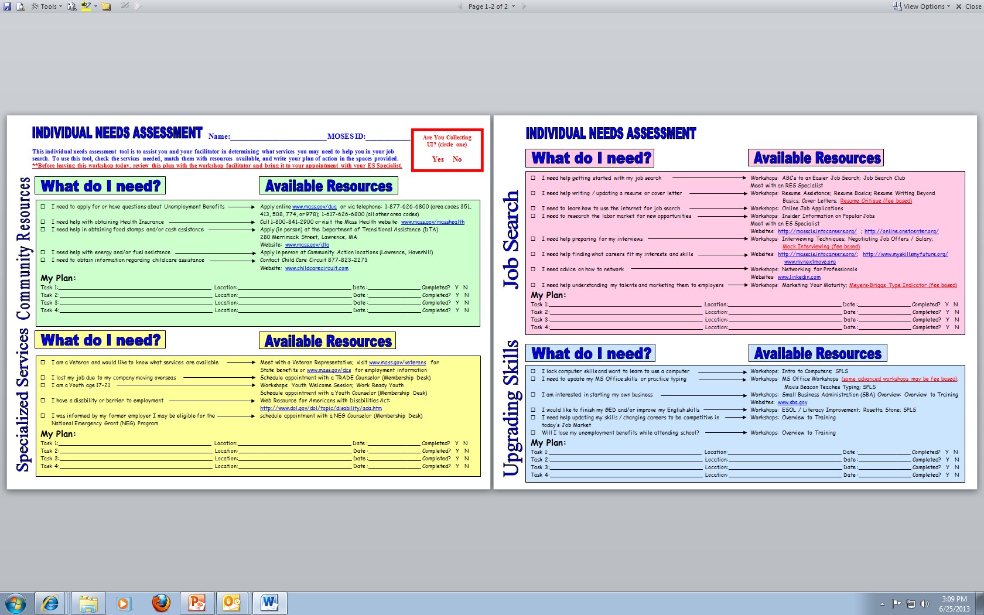
تقييم الاحتياجات الفردية
تعبئة تقييم الاحتياجات الفردية
تذكير لمركز المهن: إضافة تحديثات مشخصنة عن تقييم الاحتياجات الفردية لمركز المهن التابع لهم
الأمام
الخلف
13

Slide 14
ما هي معلومات سوق العمل؟
تحديد فجوات المهارات
ومعلومات الأجر
إيجاد جهات العمل التي تبحث عن
شغل الوظائف التي تحوز على الاهتمام
التعرف على الوظائف المتنامية
وتلك التي لم يعد عليها طلب
تضييق قائمة البحث عن وظيفة
اتخاذ قرارات
مستنيرة
العثور على الوظيفة المناسبة
14

Slide 15
دور معلومات سوق العمل (LMI)
التوظيف
العرض
التسلسل الهرمي للاحتياجات
المقابلة الشخصية
البحث عن وظيفة
السيرة الذاتية وورش العمل
معلومات سوق العمل
البطالة
15

Slide 16
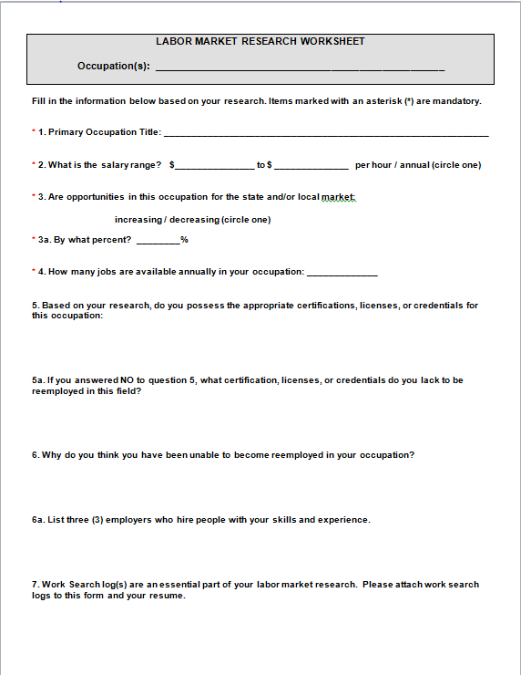
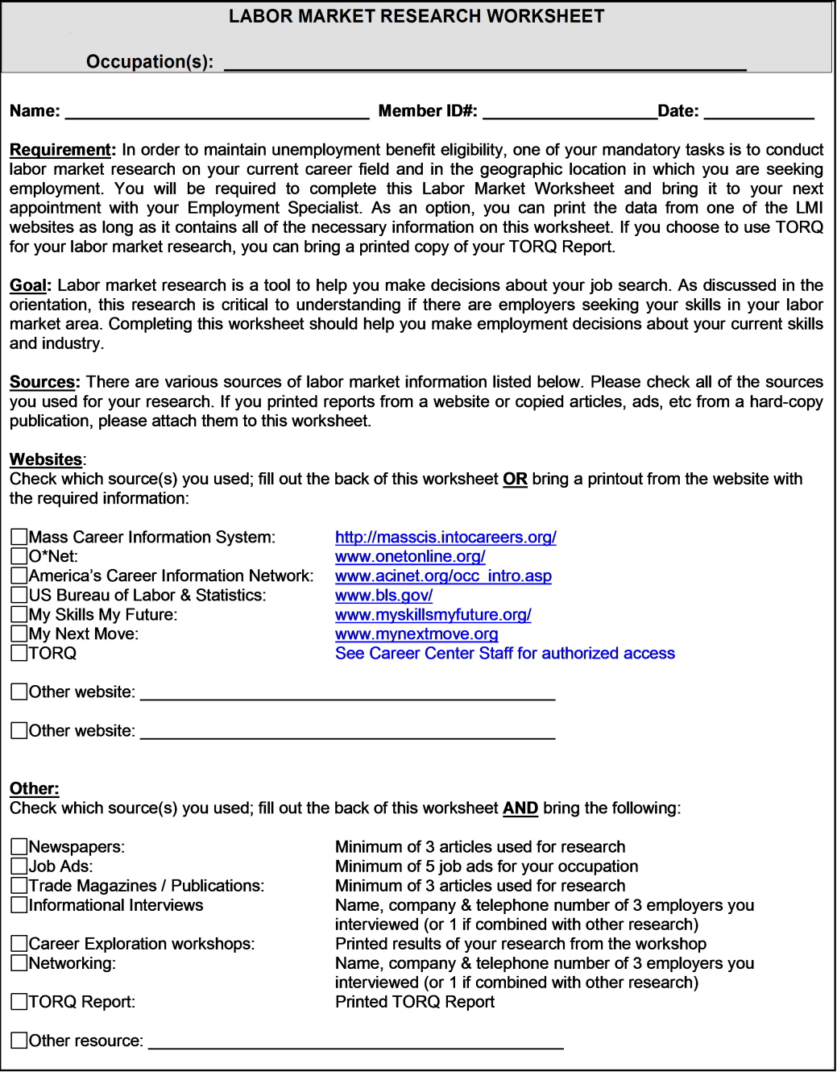
ورقة عمل بحث سوق العمل
الأمام الخلف

Slide 17
منافع متابعة بحثك عن عمل
تنظيم بحثك عن عمل
متابعة الشركات والمناصب
توسيع استخدامك لموارد البحث عن وظيفة
تحديد التوجهات في بحثك عن عمل لتحديد الوظائف أو الصناعات البديلة
المقارنة بين توقعاتك الخاصة بالأجر مع ما تدفعه جهات العمل في الواقع
تؤدي إلى متابعة آنية
17

Slide 18
سجلّ أنشطة البحث عن عمل
18

Slide 19
ورش عمل مركز المهن
  توفر مراكز المهن مساعدات مشخصنة وورش عمل تتضمن على سبيل المثال وليس الحصر، الموضوعات التالية:
    أساسيات استخدام الكمبيوتر والإنترنت
    السير الذاتية
    الخطاب الافتتاحي
    المقابلات الشخصية
    استكشاف المسارات المهنية
    لمحة عامة عن إدارة الأعمال الصغيرة (كيف تبدأ عملك الخاص)
19

Slide 20
موقع (JOB QUEST)
موقع (Job Quest) هو بنك الوظائف الخاص بالولاية - وهو شبيه بمواقع الإنترنت الأخرى للبحث عن وظائف
وكجزء من أهليتك في حالة البطالة، تأكد من
التسجيل* على موقع (Job Quest):
www.mass.gov/JobQuest
المنافع: تحميل السير الذاتية، وموائمات فردية للوظائف
*هذا مطلب إجباري لجميع الباحثين عن وظائف الذين تم اختيارهم لبرنامج خدمات إعادة التوظيف وتقييم الأهلية
20

Slide 21
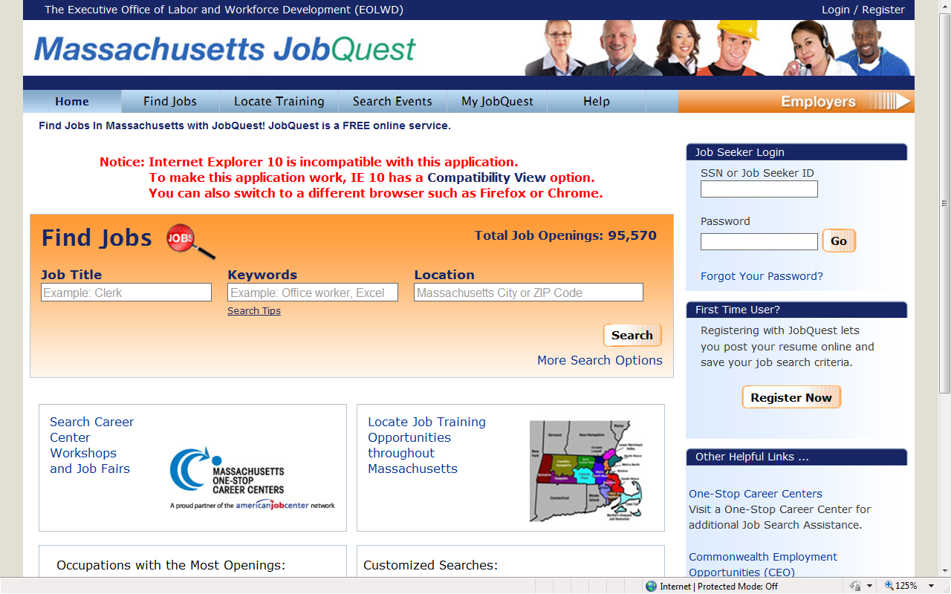
موقع (JOB QUEST): www.mass.gov/JobQuest
21

Slide 22
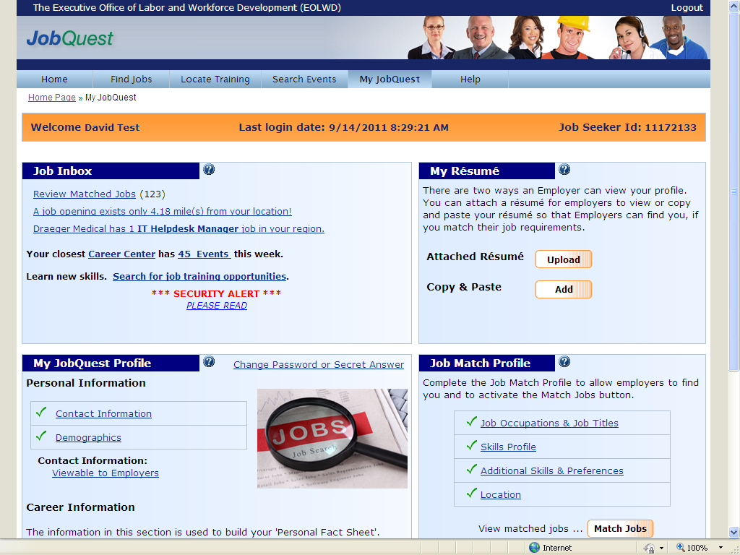
22

Slide 23
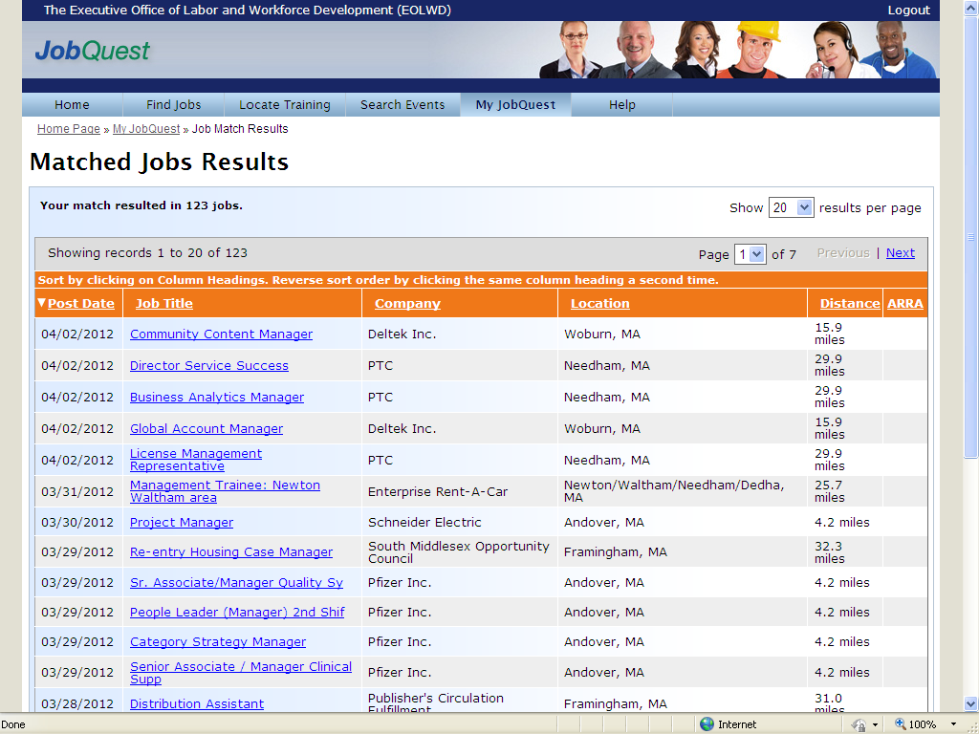
23

Slide 24
24

Slide 25
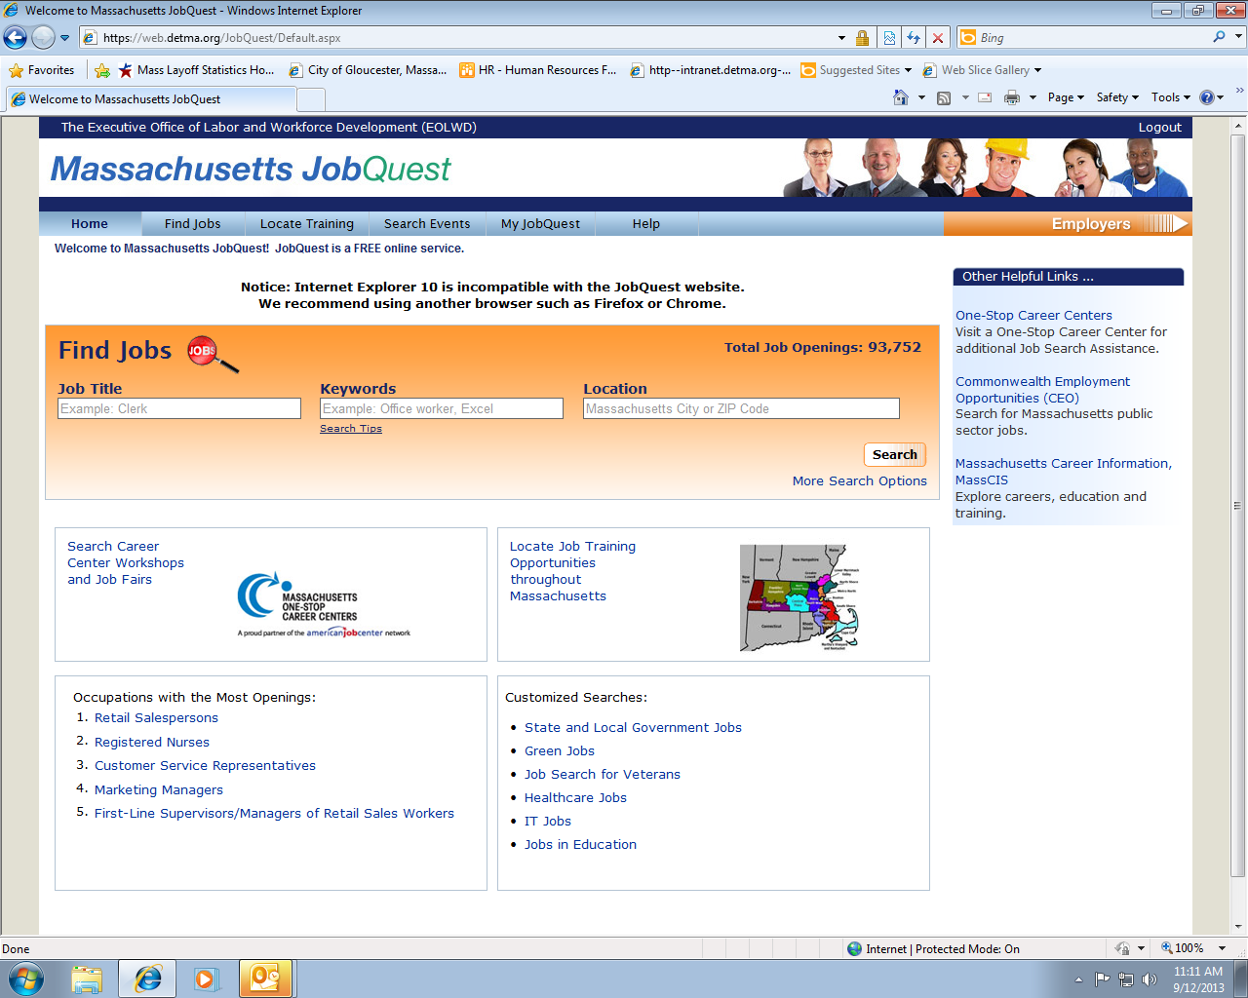
25

Slide 26
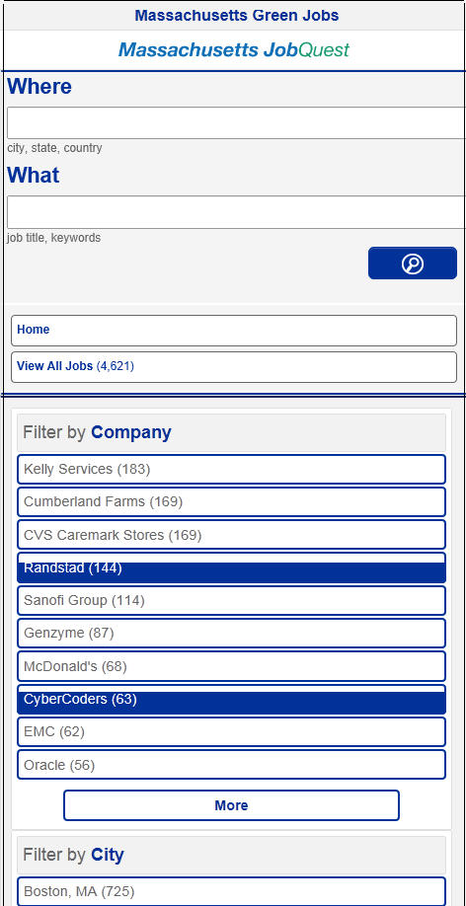
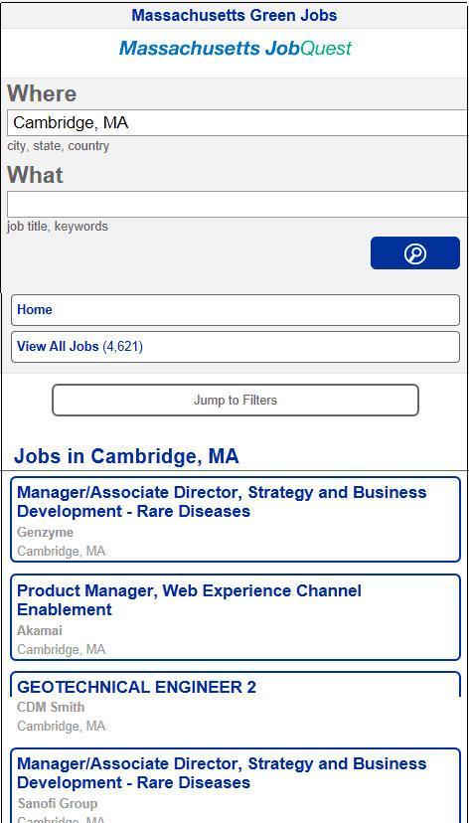

26

Slide 27

خدمات للمحاربين القدماء
يتأهل جميع عملائنا من المحاربين القدماء وزوجاتهم المؤهلات للحصول على أولوية في الخدمات في معظم برامج وخدمات مراكز المهن.
مندوب خدمات المحاربين القدماء بموقع المركز
تتوفر مساعدات فردية
إمكانية الوصول إلى خدمات ومنافع أخرى للمحاربين القدماء
إننا نفتخر بخدمة أولئك الذين خدموا بلدنا بكل فخر.
27

Slide 28
تأمين البطالة
www.mass.gov/dua
مركز المطالبات الهاتفية (TeleClaim Center):
  6800-626-617-1 أو
  6800-626-877-1، (ضمن مناطق الأكواد الهاتفية 351، أو 413،
  أو 508، أو 774، أو 978)
خدمة تأمين البطالة عبرالإنترنت (UI Online)
متطلبات البحث عن عمل
برنامج فرص التدريب (القسم 30)
برنامج التأمين الصحي لولاية ماساشوستس (Massachusetts Health Connector):
  www.MAHealthConnector.org
  هاتف المعاقين سمعياً (TTY/TDD): ‎1-877-623-7773
  ‎1-877-MA ENROLL / 1-877-623-6765
28

Slide 29
برنامج فرص التدريب (TOP)
القسم 30
يمكن الإعفاء من متطلبات البحث عن عمل أثناء مداومتك في تدريب معتمد بدوام كامل.
  يجب تقديم الطلب إلى إدارة مساعدات البطالة (DUA) بحلول الأسبوع المدفوع الـ20 للمنافع
  يجب أن يكون التدريب معتمداً من قبل إدارة مساعدات البطالة (DUA)
  يجب أن يكون الغرض من التدريب تحسين المهارات للوظائف التي عليها طلب كبير
  إدارة مساعدات البطالة (DUA) لا تدفع تكاليف التدريب
  قد تكون مؤهلاً للحصول على ما يصل إلى 26 اسبوعاً إضافية من منافع البطالة بينما تداوم في تدريب معتمد
للحصول على مزيد من المعلومات:
  قُم بزيارة مركز المهن المحلي أو
  اتصل بوحدة برنامج فرص التدريب
  (www.mass.gov/dua/top أو رقم الهاتف 5521-626-617)
29

Slide 30

مساعدة التكيّف المهني (TAA)
بدلات إعادة التكيّف المهني (TRA)
إذا كانت وظيفتك قد تأثرت سلباً بسبب المنافسة الأجنبية أو بسبب أن المنتج أو الخدمة التي تقدمها انتقلت إلى دولة أجنبية، فقد تكون مؤهلاً للحصول على منافع تتضمن:
  مساعدات مالية للتدريب الوظيفي
  تمديد منافع البطالة
مواعيد نهائية صارمة قدِم للحصول على بعض المنافع في ظل برامج مساعدة التكيّف المهني (TAA). للحصول على معلومات إضافية و/أو للحصول على قائمة بالشركات المعتمدة لبرنامج (TAA)، أستفسر من أحد أفراد طاقم العمل فوراً عن هذه المنافع.
30

Slide 31
المنح الوطنية للعمال النازحين
المنح الوطنية للعمال النازحين (NDWG – المعروفة سابقاً باسم منح الطوارئ الوطنية (تساعد العمال النازحين الذين تأثروا بعمليات تسريح واسعة النطاق حدثت بسبب ظروف اقتصادية غير متوقعة.
تساعد المنح الوطنية للعمال النازحين(NDWGs) العمال النازحين عن طريق توفير مساعدات مالية مؤقتة لبرامج التدريب والتنمية المهنية والتوظيف.
يمكن لمراكز المهن أن تدرج الشركات الموجودة في منطقة عملهم والتي تستخدم المنح الوطنية للعمال النازحين (NDWGs) والتي تستخدم بالفعل منح الطوارئ الوطنية (NEG) هنا.
31

Slide 32
- خدمات إعادة التوظيف ومراجعة تقييم الأهليةRESEA
هل تحصل على تأمين البطالة؟
كجزء من أهليتك لتلقي المنافع، ربما يتم اختيارك لحضور مراجعة إجبارية لخدمات إعادة التوظيف وتقييم الأهلية لإعادة التوظيف
اجتماع مراجعة الأهلية لإعادة التوظيف:
  الهدف - لمساعدتك على النجاح في بحثك عن عمل
  اجتماع شخصي مع أحد أعضاء طاقم العمل بمركز المهن
  مراجعة لأنشطة البحث عن عمل
  الالتزام بخطة التحرك المهني
  تشجع بنجاحك
  تعرف على استراتيجيات مفيدة لمواجهة العقبات التي تعترض إعادة التوظيف والتغلب عليها
  إن الاخفاق في حضور هذا الاجتماع والالتزام بمتطلبات البرنامج قد ينتج عنه تأخير منافع البطالة الخاصة بك
  أو فقدانها.
32

Slide 33
منافع الضرائب لتوفير فرص العمل
برنامج (WOTC) يقدم منافع ضريبية قيمة لجهات العمل التي تقوم بتعيين أعضاء من مجموعات محددة.
نرجو مراجعة المنشور الخاص بك للحصول على تفاصيل هذه المجموعات
إذا كنت تنتمي إلى أحد هذه المجموعات، يمكنك استخدام المنافع الضريبية كأداة تسويقية في بحثك عن عمل
للحصول على مزيد من المعلومات، نرجو مراجعة مركز المهن المحلي
أو الاتصال برقم الهاتف 5353-626 (617)
33

Slide 34
كيف يمكن لمركز المهن مساعدتك
في الوصول إلى الموارد المجتمعية
رقم الهاتف211 - متوفر على مدار24 ساعة في اليوم، و7 أيام في الأسبوع
برنامج مساعدة الوقود (Fuel Assistance)
برنامج المساعدة الانتقالية (Transitional Assistance)
مستودع الأغذية (Food Pantry) www.projectbread.org
‎800-645-8333
برنامج (SNAP) (كوبونات الطعام) 866-950-FOOD (3663)
برنامج الهجرة الموسمية لعمال المزارع (Migrant Seasonal Farm Worker Program )
مكتب الخدمات متعددة اللغات http://www.mass.gov/lwd/eolwd/multilingual-information
34

Slide 35
قانون ابتكار القوى العاملة والفرص (WIOA)
برنامج قانون ابتكار القوى العاملة والفرص (WIOA)، الباب الأول (Title 1 ITA) الممول فيدرالياً، هو برنامج للأفراد الباحثين عن عمل الذين يحتاجون تدريبات لاكتساب مهارات وظيفية لكي يتمكنوا من إعادة الانضمام إلى القوى العاملة بنجاح.
يمكن تحديد الاحتياجات التدريبية من خلال عمليات استكشاف معلومات سوق العمل (LMI)، و/ أو البحث عن وظيفة، و/ أو المقابلات الشخصية.
يمكن لمراكز المهن أن تساعدك في تحديد فرص التدريب، وتوصيلك بمتعهدي التدريب، والمعاهد العلمية، وبمعلومات عن كيفية الحصول على الأموال مثل المساعدة المالية.
تنطبق متطلبات الأهلية
35

Slide 36
العملاء من ذوي الإعاقات
تتوفر المعدات المهيئة لاستخدام المعوقين كما تتوفر معلومات عن الموارد التي تتضمن معدات مهيئة إضافية
مساعدات فردية
معلومات عن الوكالات والبرامج ذات الصلة وتوفر إحالات إليها.
36

Slide 37
خدمات الشباب
البالغون الصغار - إلى سن 24 سنة
    توفر طاقم عمل متفاني في خدمة الشباب
    ورش عمل حول الجاهزية للعمل
    دعم الأقران
    برنامج شهادة معادلة الدراسة الثانوية (لسن 16-21)
    وظائف صيفية لبرنامج الشباب (لسن 14-21)
37

Slide 38
سياسة/توجيهات استخدام خدمات مركز المهن
يتم عمل ترتيبات رعاية الأطفال قبل موعد زيارتك
غير مسموح بالطعام والشراب في غرفة الموارد أو مختبر الكمبيوتر
أجهزة الكمبيوتر، والهواتف، والفاكسات هي لأغراض العمل/الأغراض التعليمية فقط.
يتعين إغلاق الهواتف المحمولة أو ضبطها على الوضع الصامت
إذا لم تتمكن من الحضور في موعد معين أو حضور ورشة عمل مجدولة، نرجو منك الاتصال مقدماً لإلغاء الموعد أو ترتيب موعد في وقت آخر.
38

Slide 39

أراء المستهلك
إن مراكز المهن متواجدة هنا لمساعدتك!
إننا نقدر لك جميع آرائك حيث أنها تساعدنا في تحسين خدماتنا. ولكن، إذا كنت تعتقد
أنه قد تم حرمانك من خدمة معينة أو تمت معاملتك بطريقة غير عادلة أو بطريقة غير مناسبة، فلديك الحق في تقديم شكوى. استفسر من أحد أفراد الطاقم عن ذلك.
39

Slide 40
ملخص
مركز المهن يساعد في البحث عن عمل
ما هو موقعك اليوم
معلومات سوق العمل (LMI)
أدوات وموارد واستراتيجيات للبحث عن عمل
متابعة أنشطة البحث عن عمل الخاصة بك
موارد متخصصة وموارد مجتمعية
توجيهات وسياسة مركز المهن
40

Slide 41
الخطوات التالية
الاجتماع مع أحد أفراد طاقم العاملين بمركز المهن لاستكمال خطة التحرك المهني (CAP)، لمعالجة احتياجات البحث عن وظيفة، وتنمية المهارات، والخدمات المتخصصة، والحصول على الموارد المجتمعية
التسجيل لدى موقع (JobQuest) (إلزامي للمشاركين في برنامج مراجعة الأهلية لإعادة التوظيف RESEA)
القيام باستكشاف سوق العمل
التسجيل لحضور ورش العمل المناسبة
المواظبة على تحديث سجل أنشطة البحث عن عمل وإحضار هذا السجل إلى جميع المواعيد في مركز المهن
جدولة الموعد القادم بمركز المهن
41

Slide 42

كجزء من شراكتنا العملية، نرجو منك.....
إخطارنا عند حصولك على وظيفة!
42

